Slide 1
Заявка №6 – Документ 11

Slide 2

Маркетинг Практическое занятие на тему: Выявление ключевых проблем и целей маркетинговой программы
к. э. н. Нестерук Леся Геннадиевна

Slide 3
Определение понятия проблемы
Проблема – это противоречие между желаемым и фактическим состоянием
исследуемого объекта, заключающееся в трудностях или неопределённости его функционирования в конкретной обстановке [Гусев].

Slide 4
Последовательность действий при выявлении проблем
Анализ состояния объекта исследования; Построение рыночного профиля сравнения с основными конкурентами на рынке
Выявляются основные причины, тормозящие развитие. Использование метода PDS, проблемно-деловых игр, имитационного моделирования для формулирования проблем.
Формирование картотеки не повторяющихся проблем

Slide 5
Для выявления проблем оцениваются аспекты организации:
сферы производственной деятельности
финансов
инноваций
сферы маркетинга
в организационном плане
в конкурентном аспекте
В результате выявляются определенные несоответствия в состоянии внутреннего потенциала предприятия и целевых установок.

Slide 6
Определение миссии
Миссия - стратегические принципы, которых предприятие будет придерживаться в своей деятельности для формирования его благоприятного имиджа (образа) в глазах как общества в целом, так и конкретных потребителей, своих сотрудников и государственных учреждений.

Slide 7
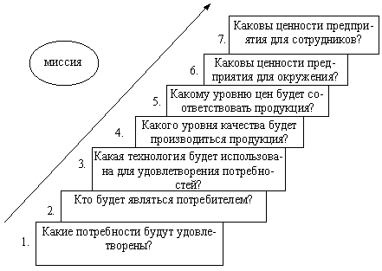
Чтобы сформулировать принципы, на базе которых будет определена миссия, необходимо ответить на ряд вопросов:

Slide 8
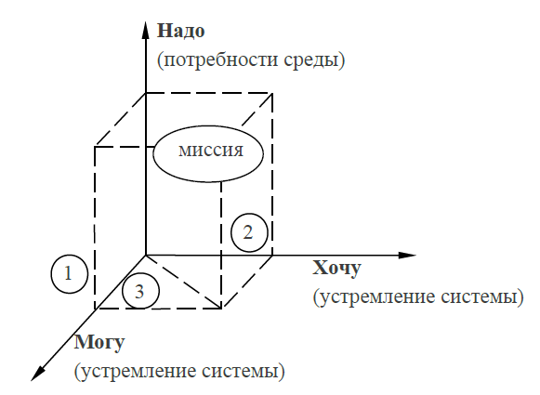
Система координат разработки миссии

Slide 9
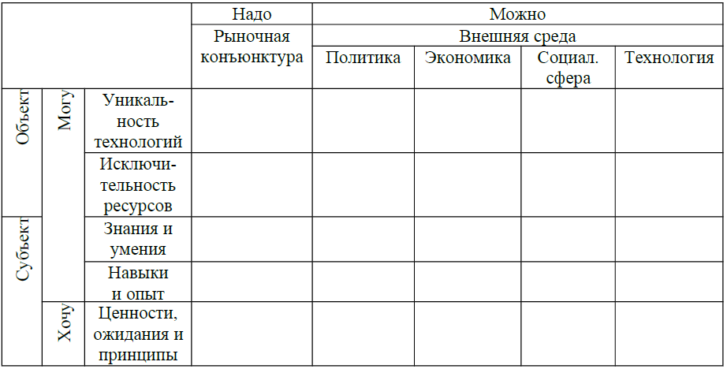
Трафарет разработки миссии

Slide 10
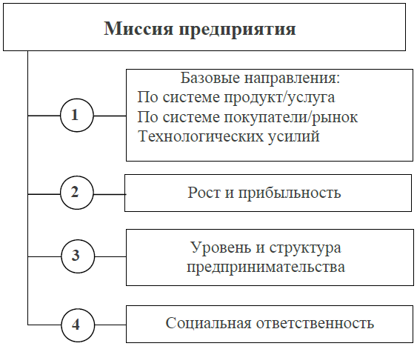
Характеристика основных элементов миссии предприятия

Slide 11
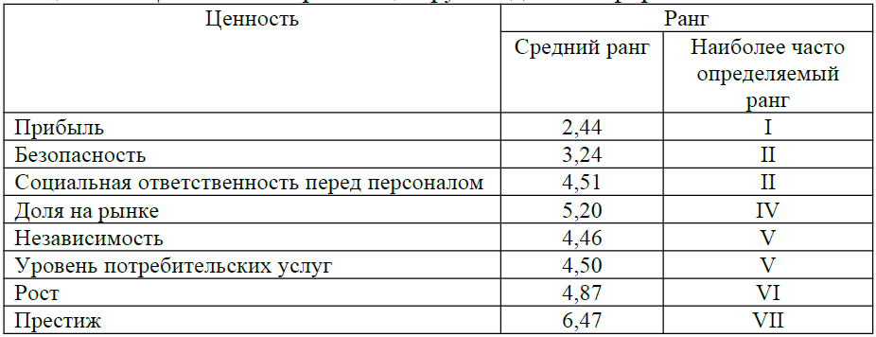
Ценностные ориентации руководителей фирм

Slide 12
Общие требования к целям
Достижимость
Гибкость
Измеримость
Стимулирование на достижение желаемого состояния
Иерархичность
Четкость формулировок

Slide 13
Требования к целям с точки зрения стратегического планирования
Ориентированность на внешнюю деловую среду
Скоординированность (непротиворечивость) целей
Обеспечение разработки планов и контроля над их реализацией

Slide 14
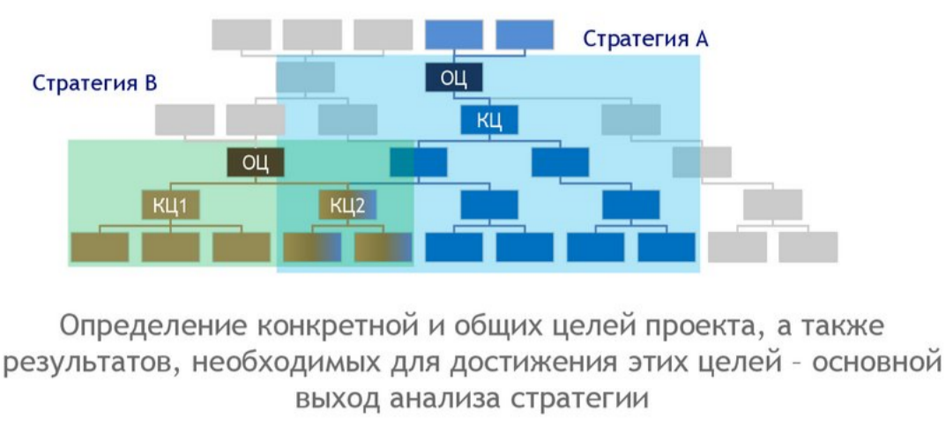
Деревья целей маркетинговой стратегии

Slide 15
I. Дерево проблем
Дерево проблем – график, облегчающий процесс формирования задач в области маркетинга и поиск путей их решения. Он позволяет определить весь спектр взаимосвязанных причин и последствий проблемы, практически полностью исключая влияние внешних субъективных факторов. Дерево проблем является одним из ключевых инструментов в системном анализе.
Имеет вид иерархической структуры, полученной путем разделения общей проблематики на основной её тип (ствол), прочие присутствующие типы (ветви), подтипы (ответвления) и собственно проблемы (листы).

Slide 16
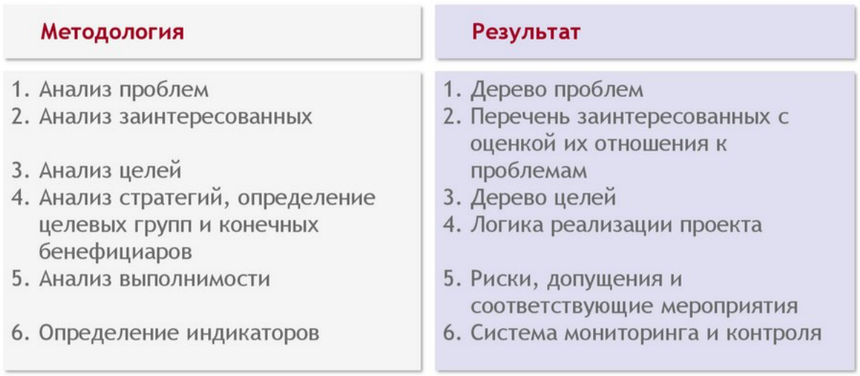
Методология работы с проблемным полем организации

Slide 17
Дерево целей предприятия
Дерево целей (tree-whole) – структурированный иерархический перечень целей предприятия, в котором цели более низкого уровня подчинены и служат для достижения целей более высокого уровня.
метод стратегического планирования;
структурированная, построенная по иерархическому принципу совокупность целей, в которой выделены главная цель (вершина дерева) и подчиненные ей подцели нескольких уровней;
На основе ДЦ можно выстроить систему управления предприятием, соответствующую критерию непротиворечивости элементов.
Реализует принцип системности целеполагания.

Slide 18
Дерево проблем →Дерево целей
Создать «дерево целей» и «дерево мероприятий», взяв за основу «дерево проблем». Обратить каждую из проблем «дерева проблем» в положительное утверждение, переформулировав негативные ситуации в желаемые положительные ситуации. Воспроизвести форму «дерева проблем», поставив цели и задачи на место проблем. «дерево целей» создается путем рассмотрения потребностей, возникающих из проблем, потребности являются связующим звеном между проблемами и задачами.
ПРОБЛЕМА → ПОТРЕБНОСТЬ → ЗАДАЧА

Slide 19
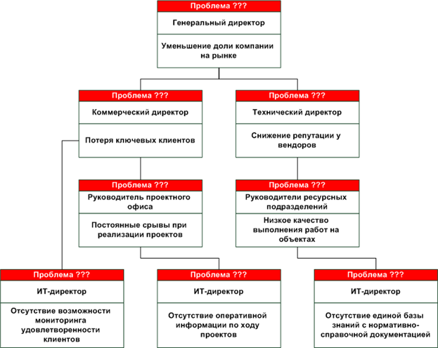
Преобразование дерева проблем в дерево целей (1)

Slide 20
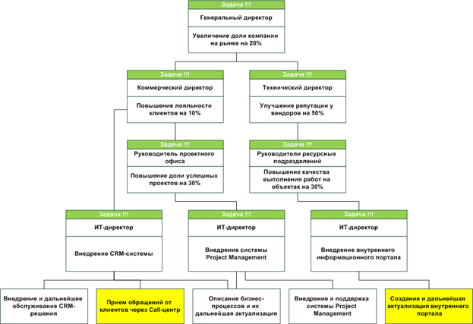
Преобразование дерева проблем в дерево целей (2)

Slide 21
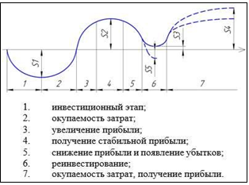
Производственный цикл проекта
Наиболее привлекателен для инвестирования этап 6. Если проект не был проинвестирован в этот период, как правило, наступает быстрая деградация (пунктир).

Slide 22
Производственный цикл проекта (2)
Для высокотехнологичных и наукоемких производств продолжительность этапа 6 зависит от срока выпуска модели продукции: от 2 до 5 лет.
Цикл такого производства эффективен: на каждом следующем этапе развития к сумме прибыли (S2) прибавляется величина издержек использования (S3), которая кумулятивно накапливается.
Этот процесс обеспечивает технический прогресс.
В сырьевых отраслях почти нет такого накопления, т.к. с закрытием месторождения теряется большая часть затрат, относящихся к издержкам использования.

Slide 23
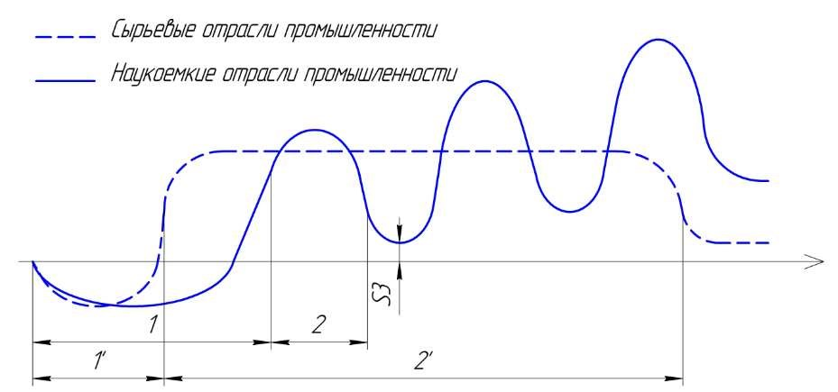
Сравнение жизненных циклов проектов наукоемких и сырьевых отраслей
Notes:
Значение каждого неконцевого узла-атрибута связывается через некоторое количество узлов И/ИЛИ с другими атрибутами, что соответствует продукционному правилу для вывода этого значения.

Slide 24
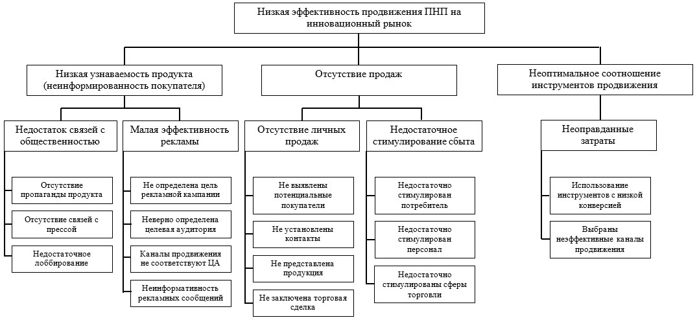
Дерево проблем маркетинговой программы

Slide 25
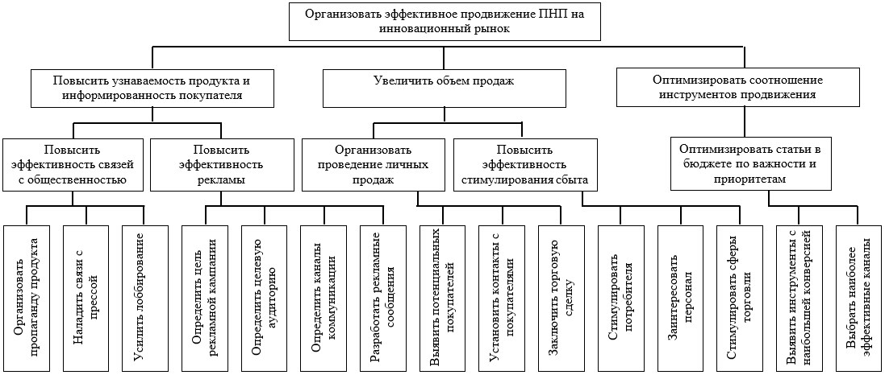
Дерево целей маркетинговой программы

Slide 26
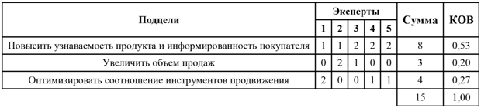
Экспертные оценки подцели и КОВ

Slide 27
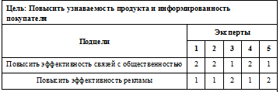
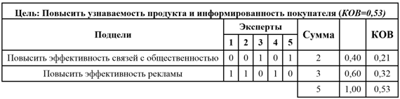
Экспертные оценки подцели и КОВ (2)

Slide 28
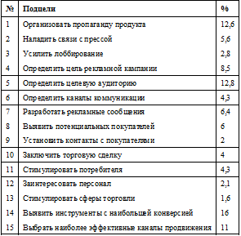
Результирующая таблица подцелей

Slide 29
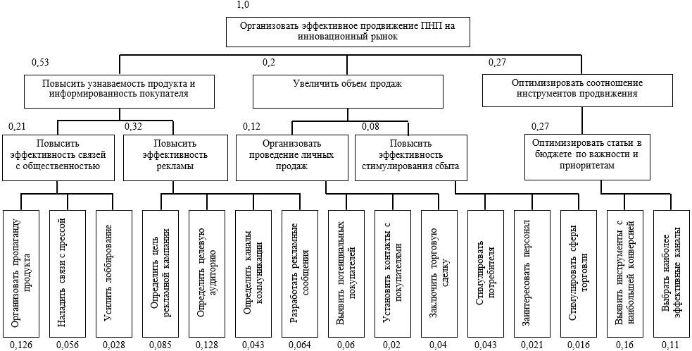
Дерево целей с указанием КОВ

Slide 30
Деревья мероприятий. Расчет весов альтернатив
Для достижения главной цели необходимо достичь все локальные подцели нижнего уровня.
Для этого необходимо:
определить пути их достижения,
затем из всех альтернативных способов выделить наиболее эффективные.
Критерии, которые необходимо брать в расчет при взвешивании альтернатив (например):
эффективность варианта;
сложность реализации варианта;
затраты времени на подготовку варианта;
денежные затраты на реализацию варианта.

Slide 31
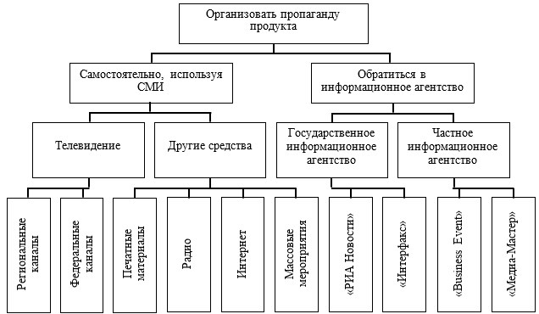
Дерево мероприятий подцели «Организовать пропаганду продукта»

Slide 32
Метод экспертных оценок и КОВ
Метод экспертных оценок используется, когда необходимо из множества свойств и взаимосвязей отобрать наиболее существенные.
Эксперты выполняют ранжировку рассматриваемых свойств и взаимосвязей по степени их важности.
Для количественной оценки, позволяющей оценить уровень достижения цели, нужно иметь критерии оценки достижения цели.
В качестве такого критерия будем использовать коэффициент относительной важности (КОВ) локальных подцелей дерева, который определятся с помощью метода экспертного оценивания.

Slide 33
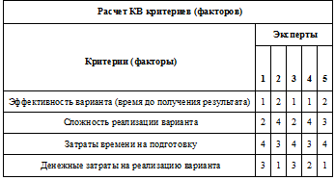
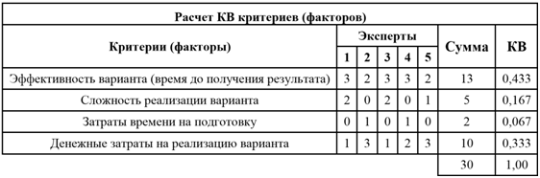
Матрица опроса экспертов и Матрица преобразованных рангов

Slide 34
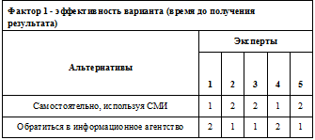
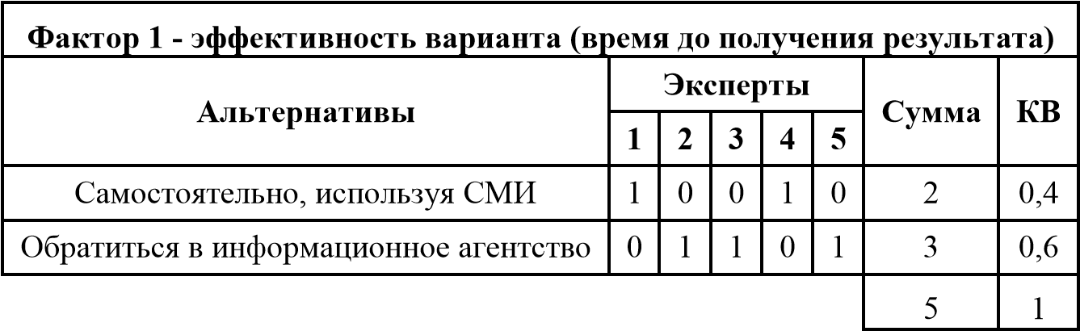
Матрица опроса экспертов и Матрица преобразованных рангов (2)

Slide 35
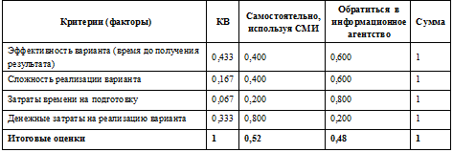
Итоговая таблица расчета альтернатив семейства 1

Slide 36
Расчет весов вариантов
Ветвь дерева мероприятий отражает отдельный альтернативный вариант мероприятий, направленных на достижение подцели.
Коэффициент весомости варианта рассчитывается путем перемножения полученных весов альтернатив в каждой ветви.
0,52*0,27*0,61=0,086; 6. 0,52*0,73*0,12=0,046;
0,52*0,27*0,39=0,055; 7. 0,48*0,43*0,55=0,114;
0,52*0,73*0,32=0,121; 8. 0,48*0,43*0,45=0,093;
0,52*0,73*0,25=0,095; 9. 0,48*0,57*0,72=0,197;
0,52*0,73*0,31=0,118; 10. 0,48*0,57*0,28=0,077

Slide 37
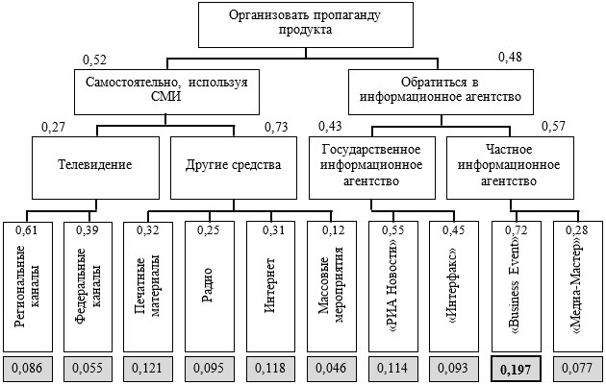
Дерево мероприятий подцели с весами вариантов
Дерево мероприятий подцели «Организовать пропаганду продукта» с указанием весовых коэффициентов альтернатив и весов вариантов.

Slide 38
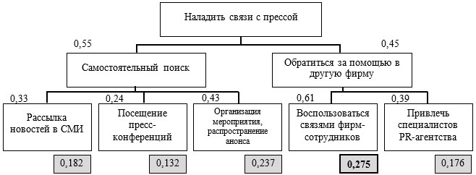
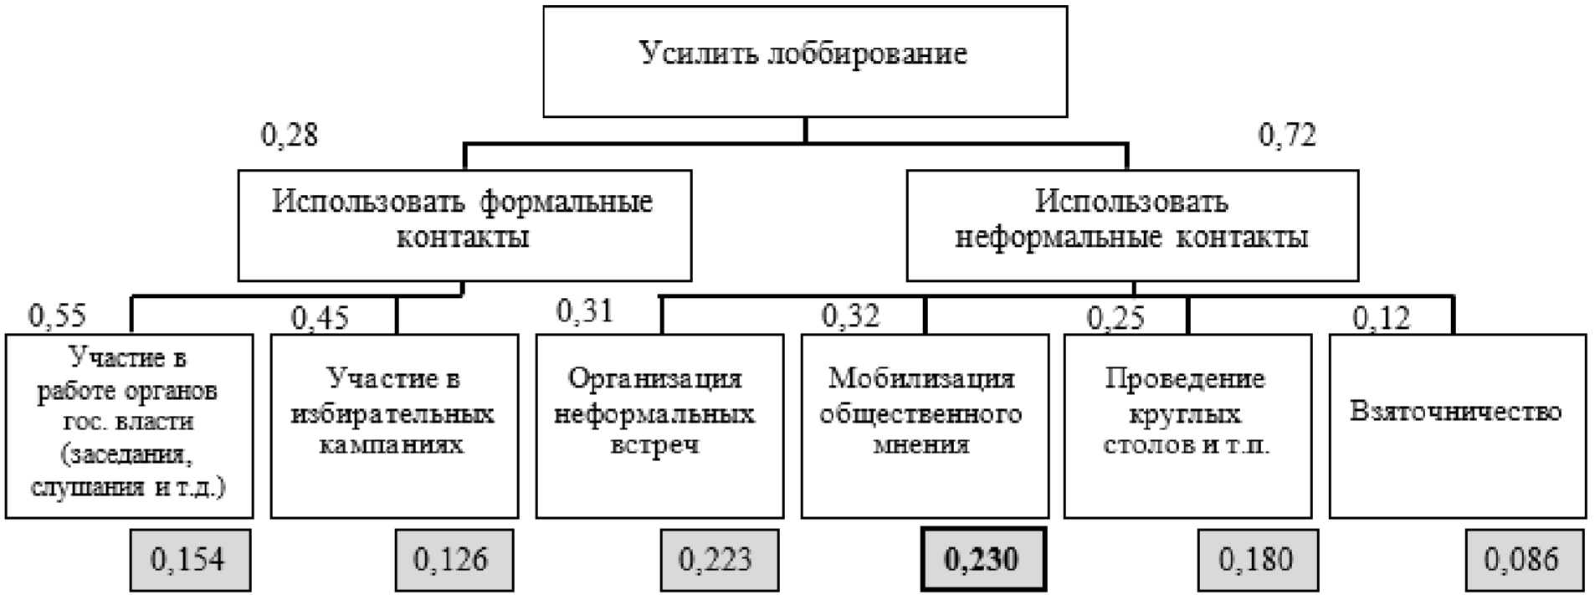
Деревья мероприятий локальных подцелей

Slide 39
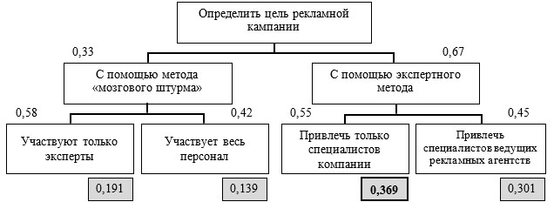
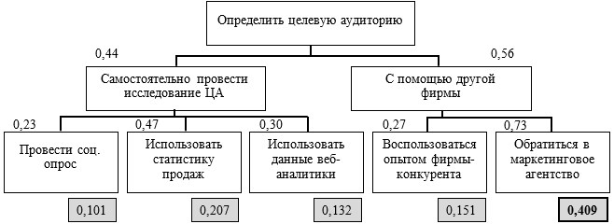
Деревья мероприятий локальных подцелей (2)

Slide 40
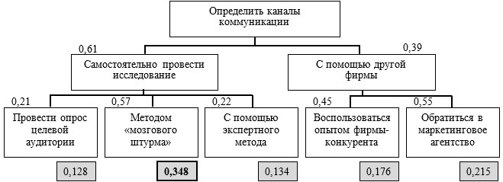
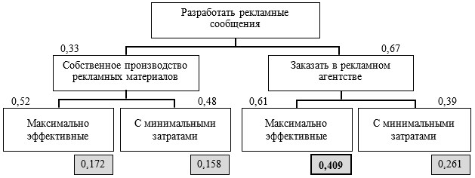
Деревья мероприятий локальных подцелей (3)

Slide 41
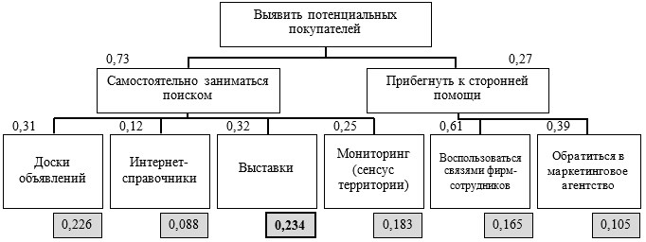
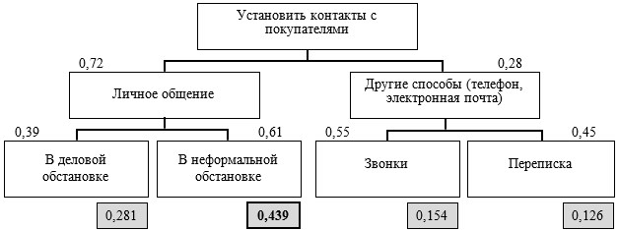
Деревья мероприятий локальных подцелей (4)

Slide 42
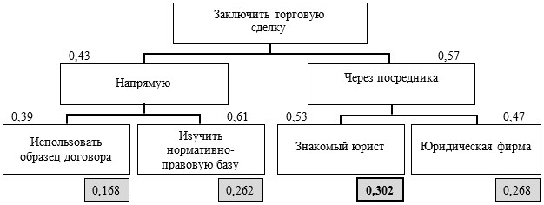
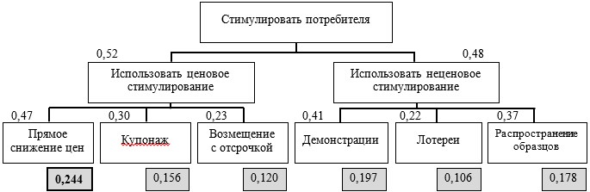
Деревья мероприятий локальных подцелей (5)

Slide 43
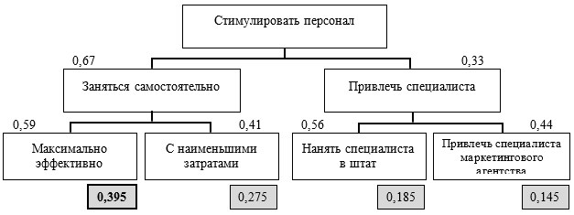
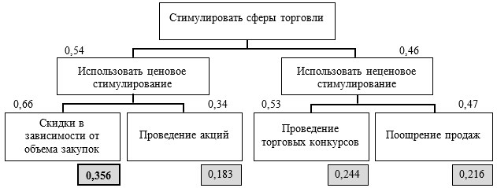
Деревья мероприятий локальных подцелей (6)

Slide 44
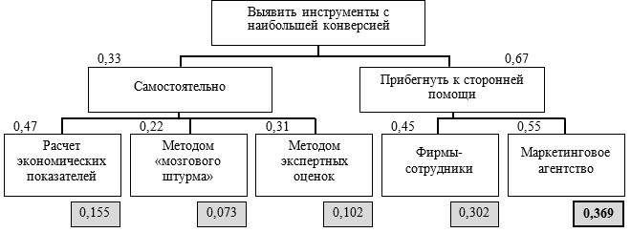
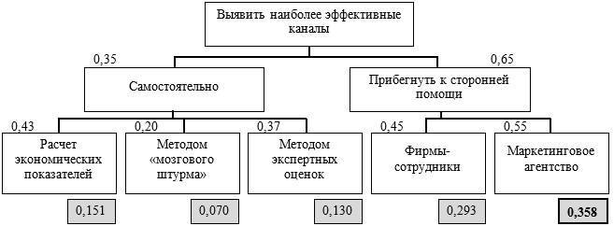
Деревья мероприятий локальных подцелей (7)

Slide 45
Задание:
Сформулировать миссию стартапа или организации;
Сформировать дерево проблем маркетинговой программы;
На базе дерева проблем создать дерево целей и мероприятий маркетинговой программы.

Slide 46
СПАСИБО ЗА ВНИМАНИЕ!

